Slide 1


1.1 교육 개요
1
교육계획 방안
『자금세탁방지시스템』의 성공적인 구축과 효율적인 운영을 위해서 현업부서 및 IT부서 담당자를 대상으로 체계적인 교육을 실시합니다. 시스템 개발과 운영 등 제반 분야에 대한 교육을 실시하여 자체적으로 시스템 운영 및 유지보수가 가능하도록 지원합니다.
교육 개요
체계적인 교육진행으로
자체운영 및 교육 역량 제고
교육대상에 필요한 맞춤 교육
교육조직 구성을 통한 체계적 교육실시
단계별 일정에 맞춘 선행 교육 진행
사용자(본점 및 각 부실점 담당자)
시스템 운영자
시스템 개발자
고객사와 공동수행 교육 전문요원 선발
제안사와 협력회사의 전문인력 활용
기본교육 외에 시스템 활용 및 운영 시 필요한 교육 실시
시스템 구축 일정과 연동
시스템 이행 일정과 연동
개발자 교육은 개발일정에 기초한 분야별 선행 교육 실시
사업특성
고려사항
자금세탁방지 규정 및 체계에 대한 이해 필요
전담 감사요원의 전문성 제고를 목적으로 조직의 역량 강화 필요
새롭게 도입한 기술에 대한 지식 이전
고객사 시스템에 대한 이해 및 변화관리
독자적 업무 수행 능력 및 시스템 유지보수 역량 확보

Slide 2









1.2 교육조직 및 절차
1
교육계획 방안
제안사는 효과적인 교육 실시를 위하여 고객사와 함께 교육과정 개발과 교육계획을 수립하여 사업에 적합한 교육을 적기에 실시합니다.
교육조직 및 절차
교육지원 조직구성
교육 지원 절차
1
교육일정 계획수립
2
교육대상자 선정
3
교육강사 선정
4
교육장소 선정
시스템 구축 일정을 감안하여 일정 수립
교육대상, 장소, 방법, 내용에 대한 계획 자료 준비
교육대상자 선정 및 교육 공지
시스템의 관리, 유지보수 담당자 선정
각 교육과정에 적합한 강사 후보자 파악 및 선정
교육 가능 장소 현황 파악 및 선정
교육대상자와 교육 과정에 따라 교육 장소 선정
고객사
제안사
관련 부서
교육 대상자 선정
교육담당
교육 집행 및 관리
프로젝트팀
5
교육환경 구축
6
업무협조 절차
7
교육운영 실시
8
교육평가 및 보고
교육 수요 조사
교육 계획 확정, 교육시행 결정
제안사와 교육 업무 총괄
과정, 일정, 대상자 선정 협의
교육훈련 계획 수립, 교육과정 개발
자료, 운영자 매뉴얼 작성 및 배포
대상자 별 교육 실시
교육과 관련된 제반 사항 지원
교육유형 및 교육 대상 별 교육환경 구축
교육 환경 담당자 선정 및 교육 환경 준비
교육담당자의 준비사항, 공문발송
교육관련 제반 협조체제 구축
교육 훈련 실시
교육 과목별로 교육 평가지표 설정
평가 결과 보고
교육소집
강의 준비
교육
실시

Slide 3

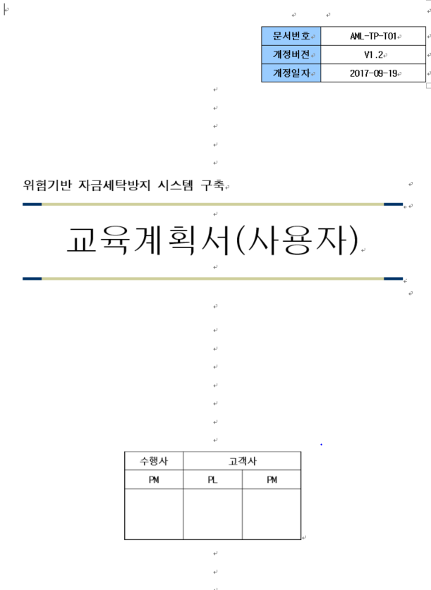
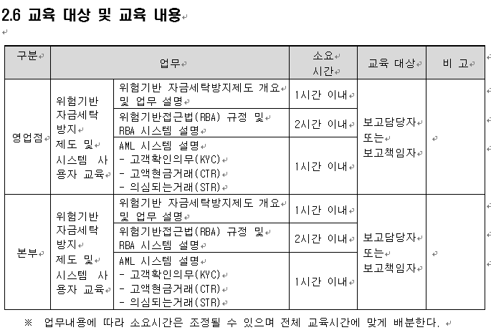



1.3 교육계획 수립방안
1
교육계획 방안
다양한 교육 사례를 바탕으로 부산은행 특성을 반영한 맞춤형 교육계획을 수립하고 교육을 실시합니다.
교육계획 수립방안
사례 구분 | 교육 장소 | 교육 특징 | 비고
집합 교육 | 본점 및 지역본부 - 교육장 | 지역 별 순회 | 우리은행, 신협
 | 본부 및 연수원 - 전산 교육장 | 전산 실습 | MG새마을금고
온라인 매뉴얼 | 온라인 | 매뉴얼을 통한 반복학습 | KEB하나은행, IBK기업은행 케이뱅크, 카카오페이
교육 계획서
교육계획 사전 준비사항
부서간 협의, 협조 공문 발송
부산은행 기장 연수원
기본 계획
교육 대상 및 교육 내용
교육방법
교육 일정
교육 환경 및 기자재
강사 편성

Slide 4
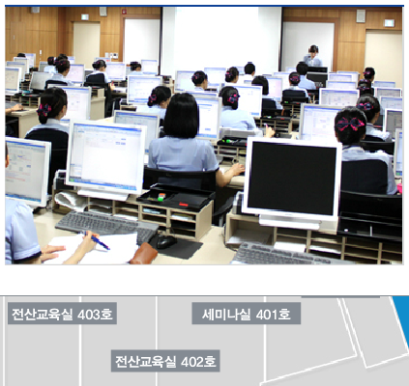
1.4 교육과정
1
교육계획 방안
사용자 및 운영자를 위한 교육과정에 관한 기술제공 계획은 아래와 같으며, 사업 착수 시 고객과 협의합니다. 개발팀을 위한 교육은 설계/개발/테스트 시점에 수시 실시되며, 필요한 교육과정에 대해서는 해당 운영자가 참여할 수 있습니다.
교육과정
구분 |  | 교육 목표 | 교육 내용 | 시기 | 장소 | 시간
기본교육 | 사용자 | 시스템을 통한 업무처리 능력 배양 | 기존 시스템과의 차이점 | 오픈 전 | 부산은행 | 8시간
 |  |  | 메뉴/화면 기능 및 사용법
 |  |  | 서비스 요청 방법
 | 운영자 | 안정된 시스템 운용능력 배양으로 사용자 업무연속성 보장 | 시스템 구조 및 적용된 표준 | 오픈 전 | 부산은행 | 8시간
 |  |  | 시스템 기동, 설정 및 모니터링 방법
 |  |  | 예방점검 및 장애대응 절차
 |  |  | 백업 및 복구 절차
 |  |  | 개발/테스트 환경 이해
(제안사) 개발팀 (고객사) 운영팀 |  | 개발표준의 완전한 공유 및 준수 개발도구의 생산적 활용방안 숙지 | 고객사 개발표준, 시큐어코딩 개발도구 관련 | 필요시기에 수시 진행 (운영자 참여 권장)
교육시기 및 장소 고려사항
부산은행 기장 연수원
‘19.08
‘19.10
‘19.12
‘20.02
‘20.03
M1 | M2 | M3 | M4 | M5 | M6 | M7 | M8
정기인사 이동과 같은 연례 일정을 고려하여 교육계획 수립 필요
교육대상자 및 내용, 규모 등에 맞는 교육 장소를 고려한 교육 계획 수립 필요
- (예시) 본점 및 기장 연수원 전산교육장
분석/설계
개발
통합테스트/오픈/교육
사전 교육계획 수립
부산은행 정기인사
상세 교육계획 수립

Slide 5
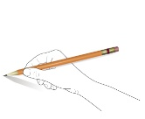


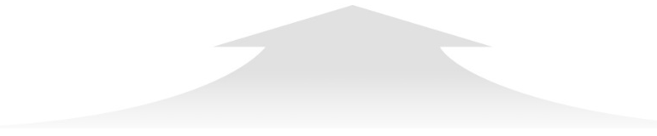


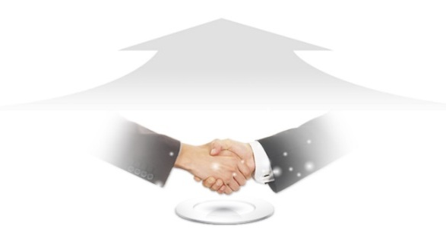


2.1 기술이전 개요
2
기술이전 방안
제안사는 10여 년 이상 자금세탁방지시스템 사업을 수행한 경험을 바탕으로 기술이전에 대한 기술력과 노하우를 보유하고 있으며, 시스템 운영과 확장 능력의 배양을 위해 체계적인 기술이전을 실시함으로써 안정적인 운영을 위한 기술력을 확보할 수 있도록 지원합니다.
기술이전 개요
부산은행 『자금세탁방지시스템』 구축 사업의
안정적인 운영을 위한 기술력 확보
공동참여
교육 및 문서 방식
기술이전조직
전문가 활용
설계/구현/테스트
회의, 세미나, 면담, 토론
On-Site
각종 매뉴얼 배포
프로젝트 단계별 산출물
기술이전 계획 수립
기술이전 집행 및 관리
쟁점 및 미결사항 검토
실무자 적극 참여
운영 및 관리 지원
핵심요원 기술이전
핵심요원에 대한 밀착형 기술 이전 추진
모든 개발 단계에 공동 참여함으로써 시스템 담당자의 기술력 배양
고객사
상호협력
제안사

Slide 6



2.2 기술이전 절차
2
기술이전 방안
제안사는 개발 전 단계에 걸쳐 단계별로 필요한 모든 기술을 고객사에 이전합니다. 고객사와 협의를 통해 기술이전 대상을 선정하고 단계별 기술이전을 수행합니다.
단계별 기술이전 절차
기술이전 절차
단계
이전 대상 기술 | 어플리케이션 프로그램 설계 이해 각각의 Interface 설계 이해 아키텍처 구조 설계 프레임워크, 개발지원 도구 활용법 | 응용프로그램 운영, 장애관리, 복구 | 운영자 지침서 통합 시스템
이전 방법 | 시스템 분석과 상세설계 단계 시 공동참여 | Source Code 제공 단계별 절차에 대한 개발교육 교육훈련 과정 공동 개발 | 프로젝트팀과 공동으로 운영자 매뉴얼 작성 교육훈련 과정 고객사 IT 운영요원에게 기술자료 제공
기술이전
대상선정
고객사와 협의
기술이전
계획확정
고객사의 승인
단계별
기술이전 실시
만족도 평가
기술이전
결과보고
결과 피드백
결과 피드백
분석/설계
개발
테스트/이행

Slide 7
2.3 기술이전 대상 및 범위
2
기술이전 방안
제안사는 고객사 운영담당자의 독자적 운영 능력과 긴급 대처 능력 배양을 위하여 기술지원 계획 수립부터 평가 단계까지 전 사업기간 동안 지원조직을 구성하여 완벽한 기술지원을 수행합니다.
기술이전 대상 및 범위
구분 | 기술이전 내용 | 기술이전 방법 | 대상
응용시스템 | 업무별 기능 및 데이터 구조 아키텍쳐/프레임웍 이해/적용 프로그램 개발방법론 체험 단위/통합 테스트 방법 시스템 이행 방법 유지보수 절차/관리방법 시스템 Backup 및 장애대책 | 시스템 초기부터 전담인원 투입 교육전담요원 교육(사용자 교육) 업무 분석/설계 시 공동 참여 개발도구 사용 교육/프로그램 개발 테스트 데이터 공동 작성 유지보수 절차 수립 관리방법 작성 지원 | 개발자/운영자
산출물 관리 | 산출물 관리방법 개발 프로그램 소스/개발 기법 Upgrade 및 유지보수 능력 함양 | 개발 참여를 통한 기술 전수 개발 프로그램 소스 제공 | 개발자/운영자
매뉴얼 및 교육자료 | 사용자 매뉴얼 교육자료 | 매뉴얼 제공 교육 훈련 시 교재 배포 | 운영자/사용자

